Slide 1
DOUGLAS DOURADO
GABRIEL MARCOLINO
1ºCCO
GABRIEL CURTI
JOSÉ PAULO
KAIO BALEEIRO
KALIL BEGO

Slide 2

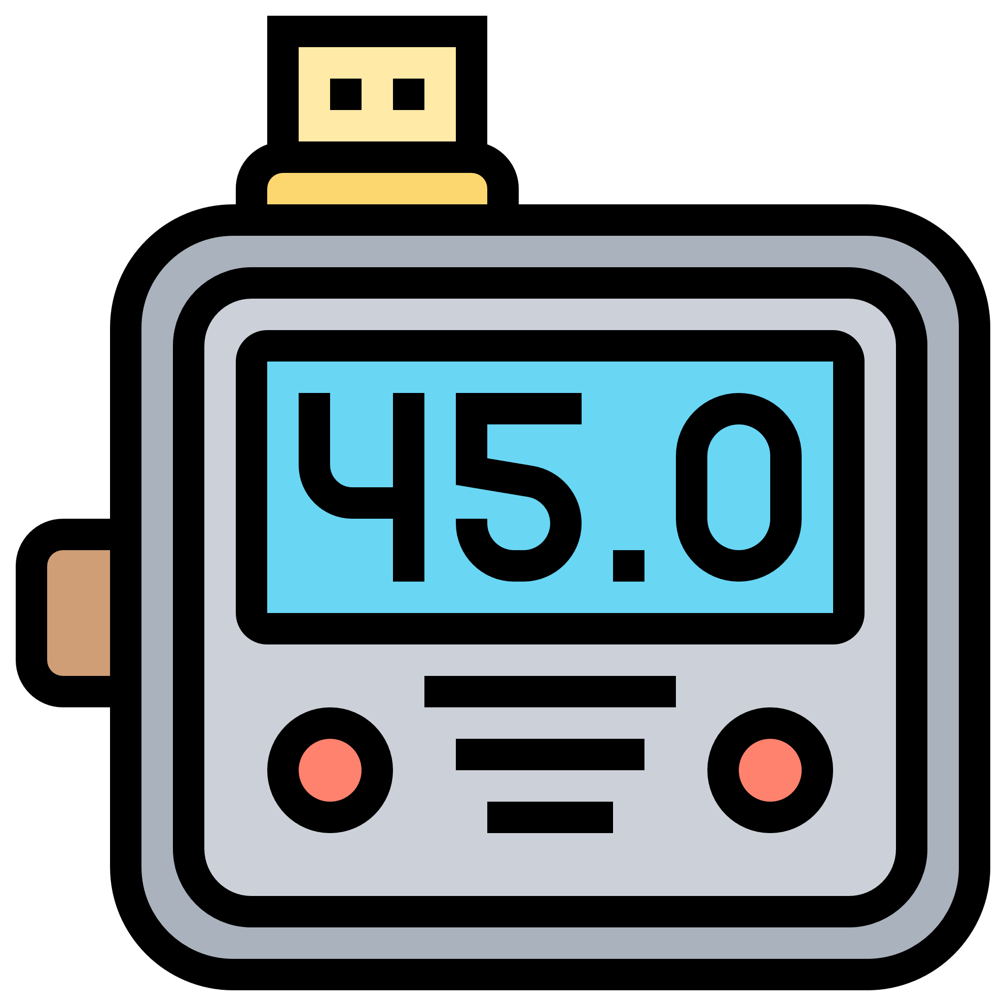

O que é?
Local recomendado
Implementação de sensores
Praticantes de exercícios

Slide 3
O que é?
Local recomendado
Implementação de sensores
Praticantes de exercícios

Slide 4



Melhorias na Governança de TI
Local recomendado
Implementação de sensores
Praticantes de exercícios

Slide 5
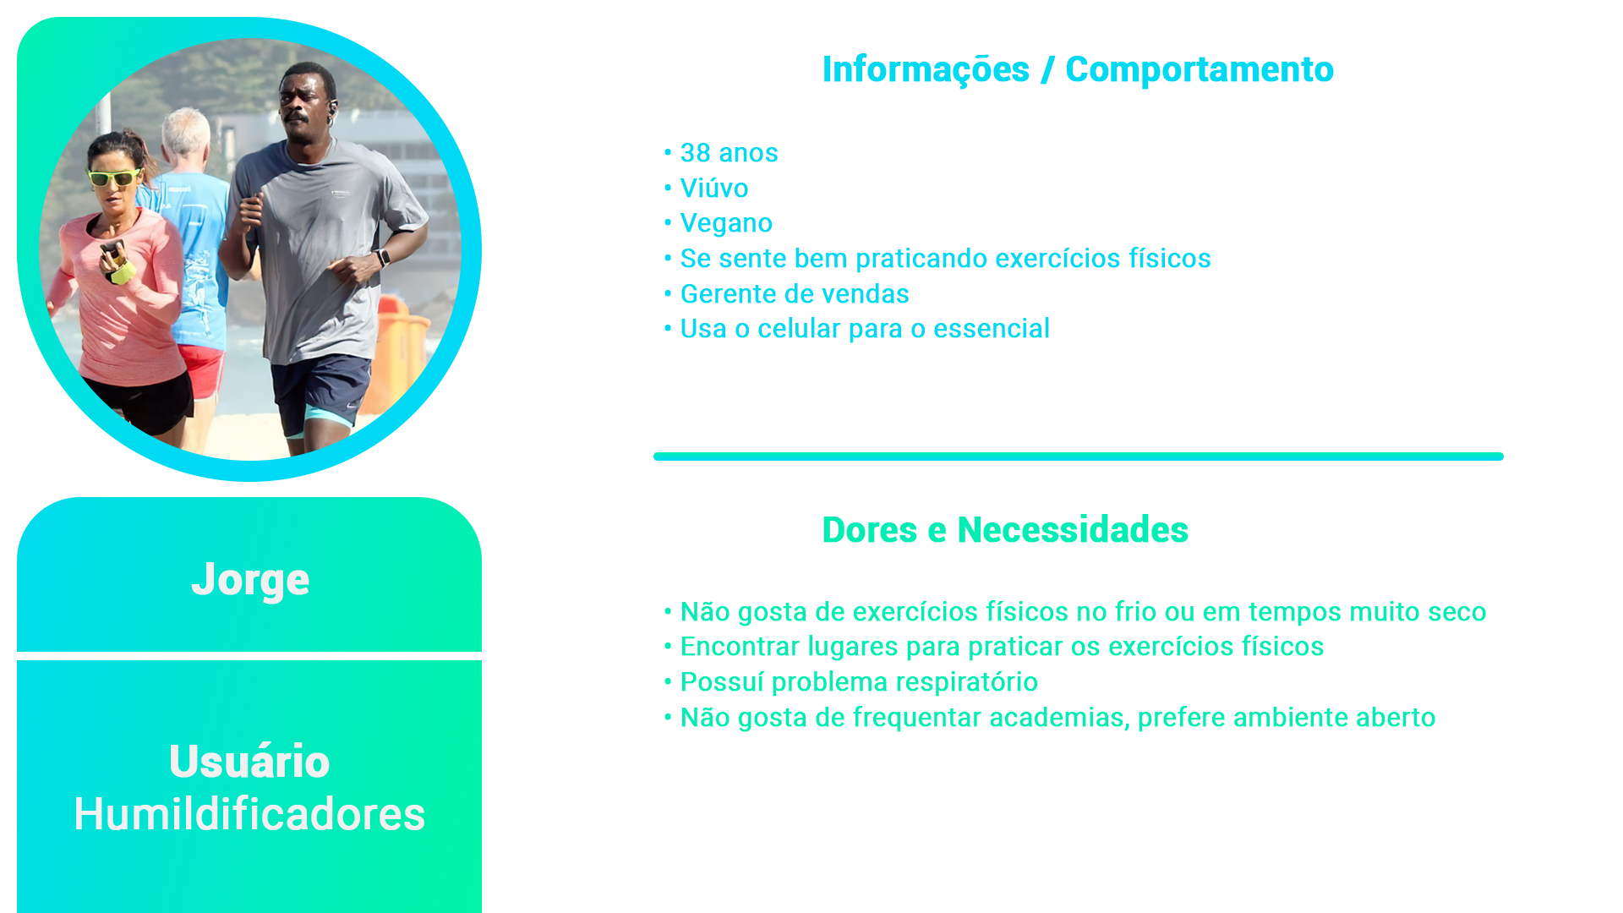

Slide 6
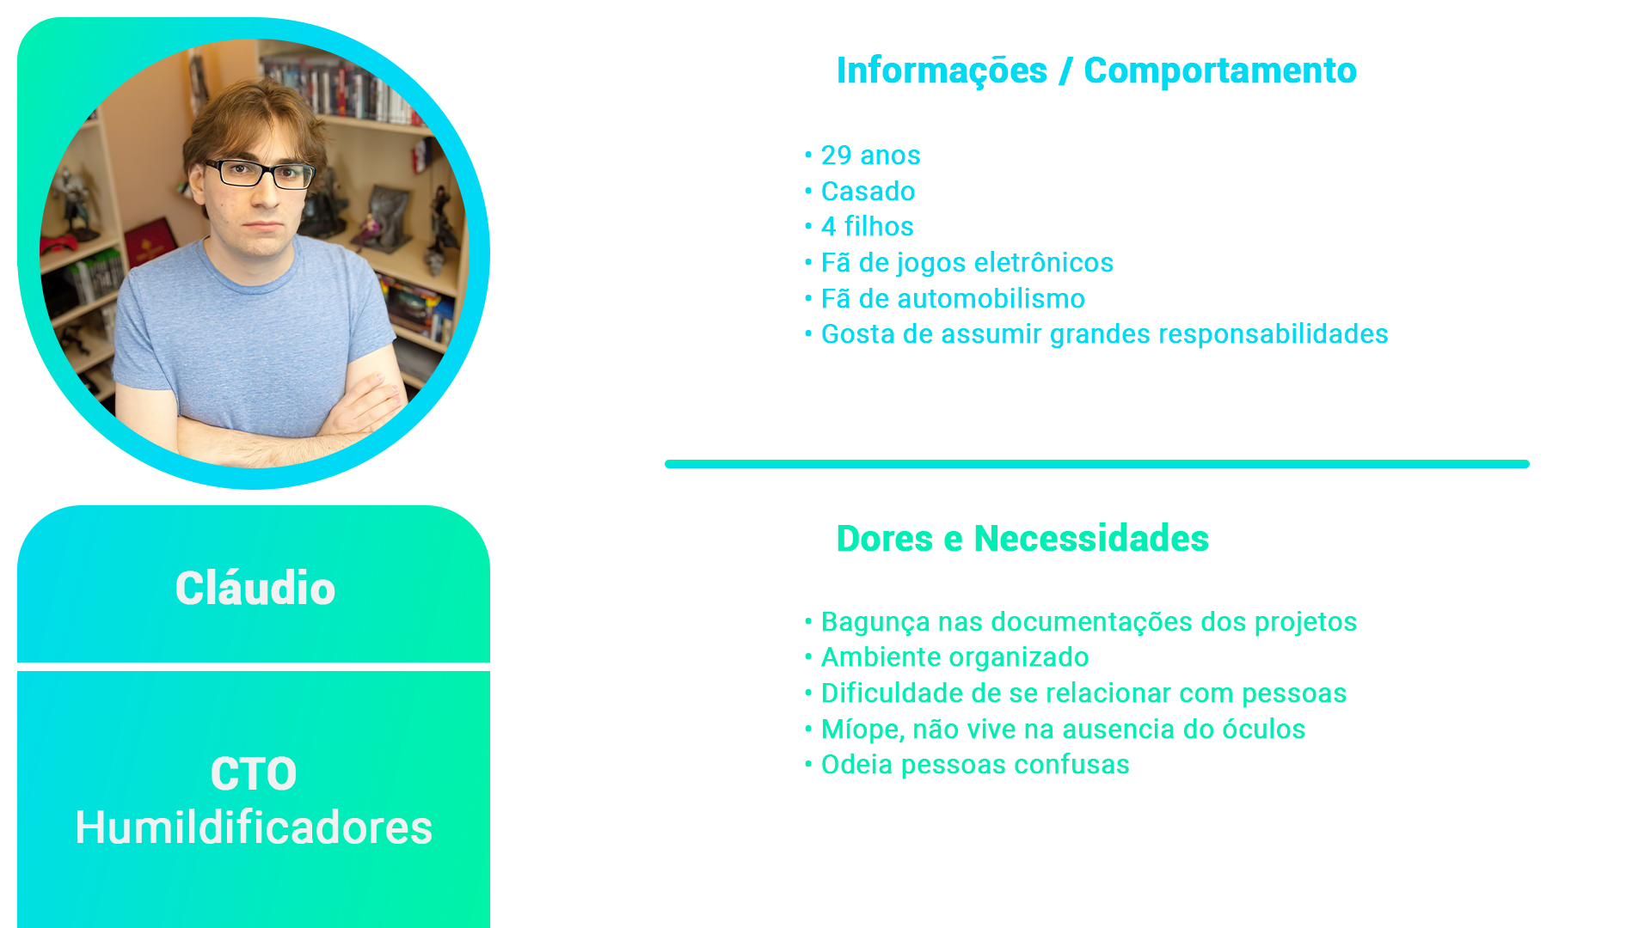

Slide 7
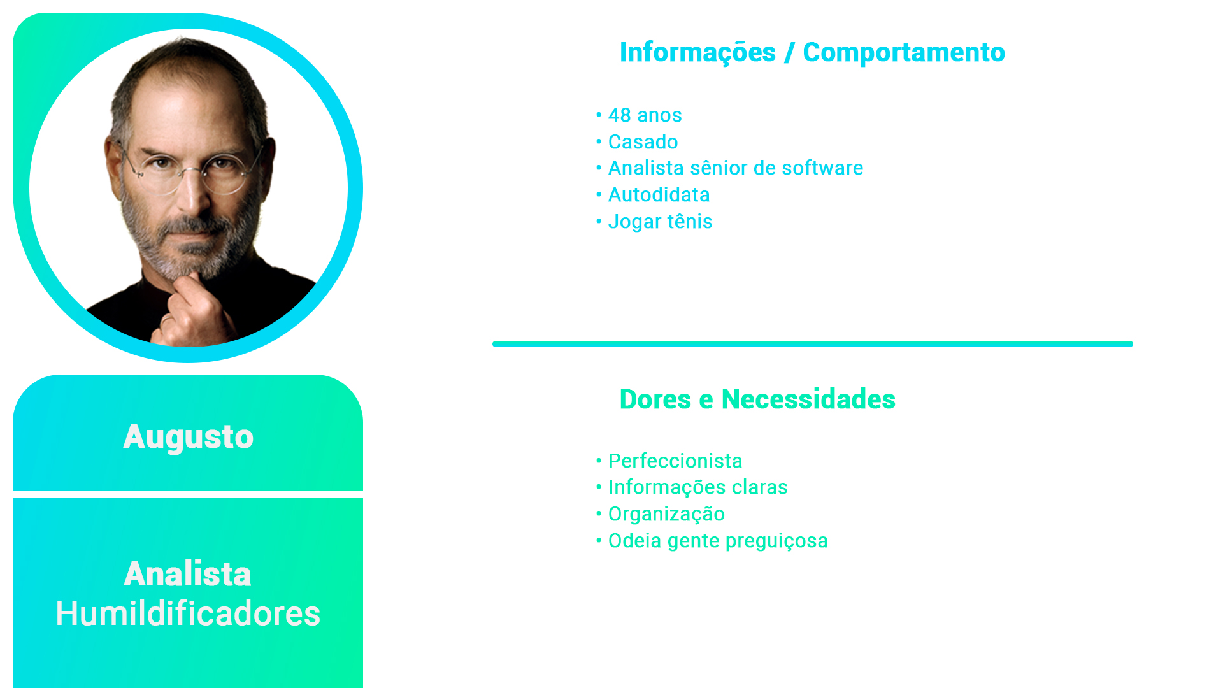

Slide 8
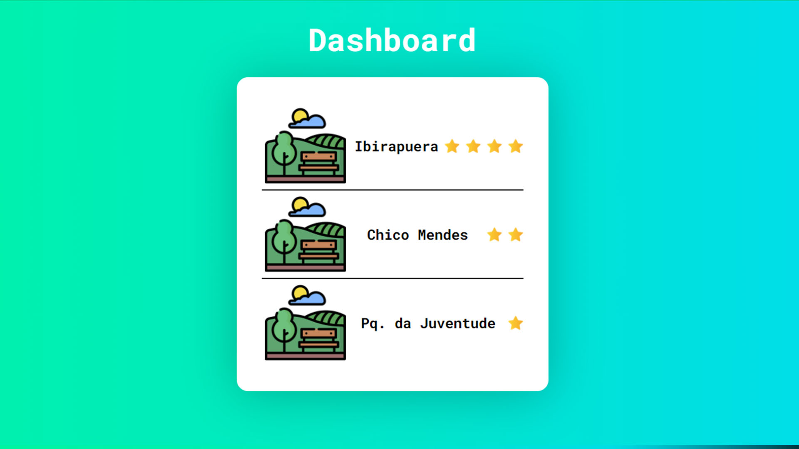
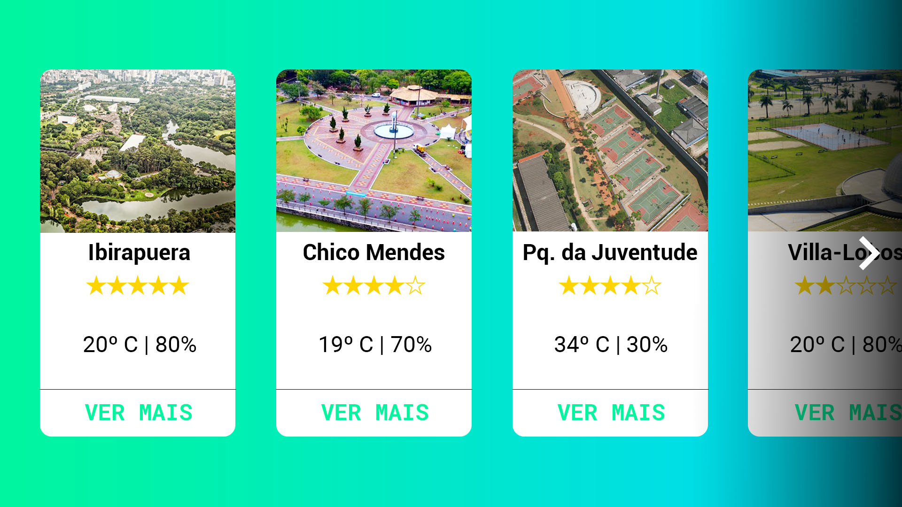
ANTES
DEPOIS

Slide 9
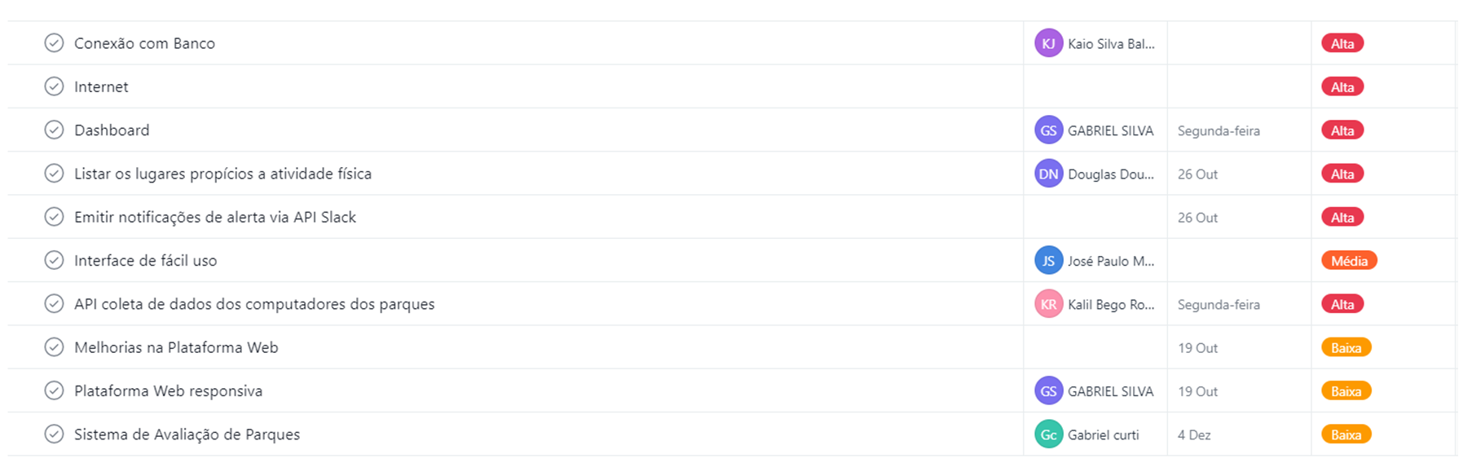
BACKLOG

Slide 10


API’S

